Slide 1
상황중심 갈등해결 프로그램이
중학교 특수학급 지적장애 학생의
동료와의 갈등해결 수행에 미치는 영향
2011학년도 석사학위 청구논문
특수교육전공 이신령

Slide 2
목 차
Ⅰ. 서론
1. 연구의 필요성 및 목적
2. 연구 문제
Ⅱ. 연구방법
1. 연구 참여자 및 실험장소
2. 독립변인
3. 종속변인
4. 연구 설계 및 연구 절차
5. 자료 처리
Ⅲ. 연구 결과
1. 상황중심 갈등해결 프로그램이 중학교 특수학급 지적장애 학생의
동료와의 갈등해결 기술 수행에 미치는 영향
2. 상황중심 갈등해결 프로그램이 중학교 특수학급 지적장애 학생의
동료와의 갈등해결 전략 사용에 미치는 영향
Ⅳ. 논의 및 제언
-

Slide 3

상황중심
갈등해결 프로그램
중학교 특수학급
지적장애 학생의
동료와의 갈등해결 수행에
미치는 영향

Slide 4
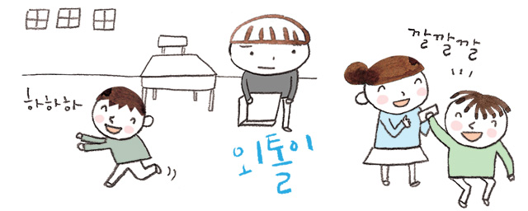


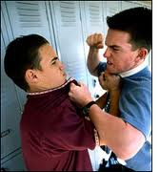
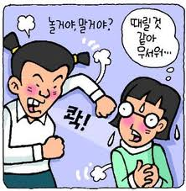
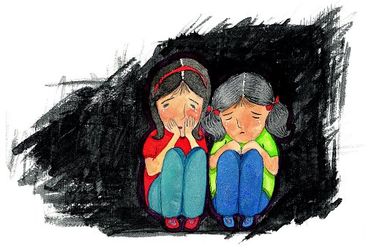
중학교 통합교육

Slide 5

Ⅰ. 서론
1. 연구의 필요성 및 목적
특수학교 전학
학교 부적응
사례
대인간
갈등상황 대처기술
상황별
교수
장애학생-갈등해결기술에 대한 연구 부족
연구 목적
중학교 특수학급 지적장애 학생에게
상황중심 갈등해결 프로그램 실시
⇒ 동료와의 갈등해결 기술 수행, 갈등해결 전략 사용에 미치는 영향

Slide 6
Ⅰ. 서론
2. 연구 문제
상황중심 갈등해결 프로그램에 참여한
실험집단과 통제집단 지적장애 학생의
1. 갈등해결 기술 수행은
유의미한 차이가 있는가?
2. 갈등해결 전략 사용은
유의미한 차이가 있는가?

Slide 7

Ⅱ. 연구방법
1. 연구 참여자 및 실험장소
실험집단
통제집단
서울, 경기
4개 중학교 특수학급
지적장애 학생
24명
12명
12명
프로그램
참여 o
프로그램
참여 X
* 갈등해결 기술 사전검사 평균에 대한 집단간 t 검정
1. 중학교 특수학급, 지적장애 학생
2. 신체 및 감각능력 제한 없음, 간단한 의사표현
3. 학부모의 동의
4. 갈등해결 기술 교육 받은 경험 없음
5. 참석율 90% 이상인 학생
선정 기준
실험장소
4개 중학교 특수학급, 상담실

Slide 8
Ⅱ. 연구방법
2. 독립변인 : 상황중심 갈등해결 프로그램
프로그램 개발 절차
1단계: 선행 연구 검토 - 갈등해결 프로그램 하위영역 구성: 갈등해결 기술, 의사소통 기술, 자아인식
2단계: 동료와의 갈등 상황 선정 1) 선행연구 분석 : 신체공격, 놀림, 참여 제한, 부당한 요구 상황
2) 설문지 제작 및 인터뷰 -교수 자료 선정을 위한 설문지 제작: 특수학급 교사 5인 자문 -조사 및 면담: 중등부 특수교사 20인, 일반교사 8인 대상
3단계: 프로그램에 대한 특수교육 전문가 자문 ․ 특수학급 교사 3인, 특수교육전문가 3인
교수 우선순위
갈등상황 선정
구성 및 내용의 적절성 검토

Slide 9
Ⅱ. 연구방법
상황중심 갈등해결 프로그램 내용 및 교수전략
영역 |  |  | 내용 | 교수전략
갈등해결 기술 | 문제해결 전략 | 갈등인식 | 1. 갈등상황 동영상 설명하기 2. 언어적 비언어적 내용 읽기 3. 기분 나쁜 이유 설명하기 | ․내용제시: 동영상, 그림자료 ․내용확인: 질의 응답
 |  | 대안선택 | 1. 자신의 대안 소개하기 2. 대안 선택의 이유 설명하기 3. 최선의 대안 판단 | ․대안탐색: wheel of choice*, 브레인스토밍 ․대안선택: 토의, 역할극
 |  | 대안평가 | 1. 다른 학생의 행동 평가 2. 나라면~시연 및 동료평가 3. 대안 선택 및 자기행동평가 4. 가상상황 역할극 훈련 | ․갈등해결 기술 직접교수 ․긍정적 갈등해결 전략:모델링 ․학생 행동 개별 평가, 피드백
 | 감정관리 |  | 1. 상황별 대처법 이야기 2. 부적절한 대안의 결과 이야기 3. 분노조절법 연습(신호등 확인) 4. 개별 상담(스트레스 관리법) | ․상황별 대처법: 개별상담, ․분노·짜증조절법: 모델링, 직접교수
 | (또래)중재 |  | 1. 갈등상황의 역할행동 평가 2. 갈등해결 대안 발표 및 평가 3. 긍정적 갈등해결 전략 연습 | ․실제사건에서의 역할평가 ․역할행동에 대한 모델링 ․게시판(wheel of choice)
의사소통기술** |  |  | 1. 효과적인 의사소통 훈련 2. 경청훈련 3. 비언어적 의사소통 의미 이해 4. 말하기 태도 점검(BEST) | ․모델링 ․직접교수 ․자기평가, 동료평가
자아인식*** |  |  | 1. 영역별 장점 점검 2. 자신 칭찬하기 | ․장점찾기: 브레인스토밍, 개별교수, 소그룹 토의, 동영상 촬영 및 영상분석, 발표
* Wheel of choice: Browning, L., Davis, B., & Resta, V. (2000). What Do You Mean "Think Before I Act"?: Conflict Resolution With Choices, Journal of Research in Childhood Education, 14(2), p. 233. 대안의 종류를 그림으로 제시한 자료를 수정하여 사용함<부록 1>
** 의사소통기술 상황(요구/거절, 도움요청, 감정표현)은 또래 성인을 구분하지 않고, 상황에 적절한 자기표현방법을 교수하고 단, 상대방이 성인일 경우 존댓말과 관련 예절을 함께 소개하도록 함.
*** 자아인식: 선행연구들에서 갈등해결 프로그램 전반에 포함해야할 내용으로 긍정적 자아인식과 관련된 활동을 제언한 것을 참고하여, 연구자가 삽입함.

Slide 10
Ⅱ. 연구방법
상황중심 갈등해결 프로그램 회기별 내용
영역 | 회기 | 주제 | 내용
안내 | 1 | 오리엔테이션 | 프로그램 일정 및 목적, 행동 규칙 설명
자아인식 | 2 | 당당한 나 | 자기소개하기, 친구 소개하기
의사소통기술 | 3 | 말하지 않아도... | 비언어적 의사표현의 중요성 알기 친구의 표정읽기, 발표하는 자세 촬영하여 평가하기
 | 4 | 나! 속상해 | 감정표현의 중요성 알기 여러 가지 상황에서 나 전달법 연습, 바른 자세 소개
갈등해결기술 | 5 | 나! 괜찮아? | ․ 상황 1. 친구가 돈을 갚지 않아요 대안 토론하기, 최선의 대안 선정하기
 | 6 | 도와줘 | ․ 상황 2․과학시간 활동이 무엇인지 모르겠어요 대안 토론, 최선의 대안 선정, 역할극, 도우미 지원망 구성
 | 7 | 친구야... | ․ 상황 3. 점심 급식줄, 친구가 내 앞에 새치기를 해요 역할극, 동료평가, 최선의 대안 선택, 역할극 연습
 | 8 | NO | ․ 상황 4. 친구가 내 말과 행동을 따라해요 시연, 동료평가, 최선의 대안 선택, 의사표현 BEST 평가
 | 9 | 실제상황 행동점검 | ․ 학생행동 평가 1. 역할극(모의법정, issue meeting) 참여자 역할평가(가해자, 피해자, 중재자)와 갈등 해결 과정 경험
…중략

Slide 11
교수 지도안의 예
Ⅱ. 연구방법
주제 | 나는 내가 지킬 수 있다 II: ㅎㅎㅎ 결정해
상황 | 몸장난(2): 친구가 내 머리를 툭툭 쳤어요
목표 | 1. 친구의 행동이 장난인지 공격상황인지 구분할 수 있다. 2. 친구에 행동에 대한 나의 감정을 표현할 수 있다. 3. 상황에 대한 적절한 대처행동을 이해하고 할 수 있다.
시간 | 교수 학습 내용 |  | 자료 및 유의점
도입 (10) | ⁃ 지난시간 내용 확인 /․ 하지 말아야 할 행동은? /․ 나라면, 이렇게 할 수 있다. 한사람씩 의견 확인 |  | * 학생들의 발표 내용 우수한 것 제시 어떤 상황에 대한 대처행동인지 점검 * 파일 내용 확인 ․활동지 확인 ․칠판 게시물 부착 ․비디오 상황을 이해하지 못하는 경우 연구자와 학생대표의 재연 * 전체 확인 ․B(태도, 표정): 거부/ 찡그리기,손휘젓기, 피하기/ 함께 툭툭 ․E(시선): 눈/ 콧등 ․S(말):하지마(말아줘), 기분나빠, 요구/ 나 표현법 ․T(목소리):상대방에게 전달
전개 (30) | 상황이해 학생평가 대안생각 :학생대처 행동선택1 대안평가 최종선택 자기평가 | ․ 무슨 상황인지 같이 보고 이야기해요. ․ 장면: 친구가 머리를 툭툭 때리는 상황 ․ 어떤 상황인가요? 학생은 기분은 어떨까요? 생각하면서 학생의 행동을 평가합니다. ․ 학생행동 평가: 활동지 전달, 평가기준 전체 이야기 ․ 비디오 장면의 학생 행동 평가 결과 발표 ․ 학생의 행동 채점 결과를 보고 수정할 점 이야기 ․ 대안 생각 전 행동실천 3단계: 화면에 제시함 (학생들이 색깔별로 단계를 거치도록 확인함) ․ 적절한 행동을 알고 있다고 선택한 학생이 (적절한 행동을 모르는 학생들에게)자신이 선택한 대처행동 재현하기 * 대처행동이 적절한 경우: 칭찬 대처행동이 부적절한 경우: 연구자가 동료학생들에게 재연행동에 대한 의견을 질문함 또는 연구자가 학생의 부적절한 대처행동이 상황을 더 심각하게 만들 수 있음을 보여준 후, 다시 학생들에게 대처행동 선택의 시간을 제공함 ․ 학생들이 선택한 대처행동 결과 비교 ․ 동료들의 평가 ․ 자기활동지 점검
정리 (5) |  | ⁃ 비디오 장면(장난, 공격) 확인 ․ 활동지 결과 확인 ․ 책임있는 행동하기 규칙 확인

Slide 12
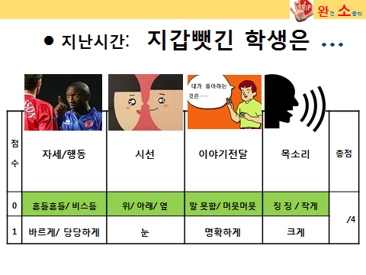
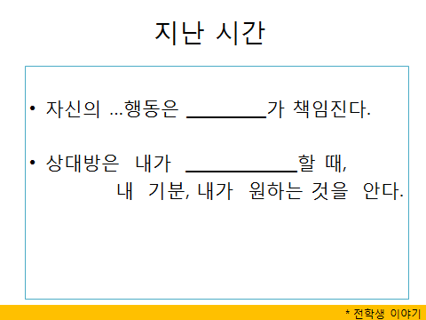
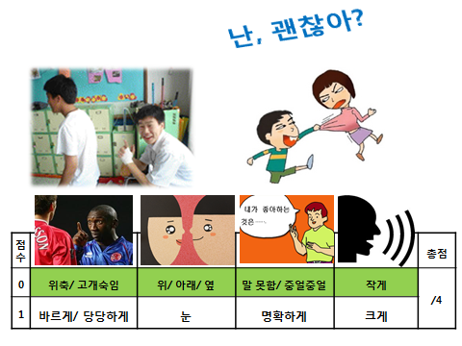
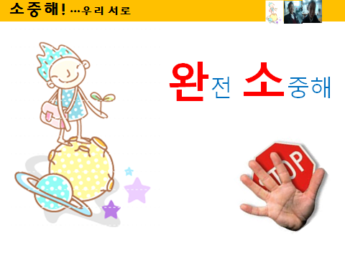
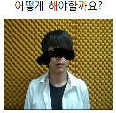
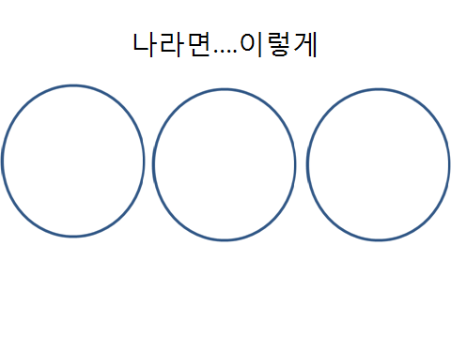
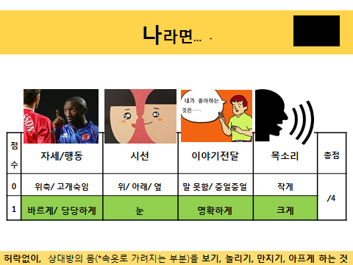
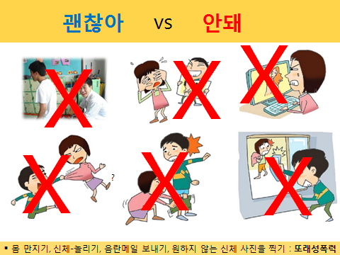
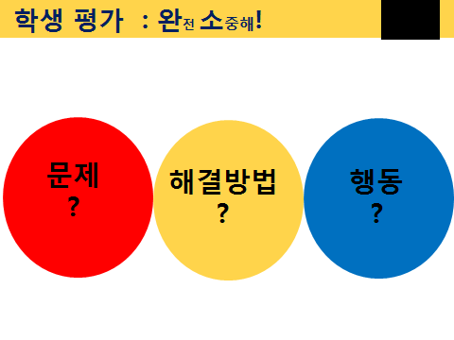
수업 자료 (예)
Ⅱ. 연구방법

Slide 13
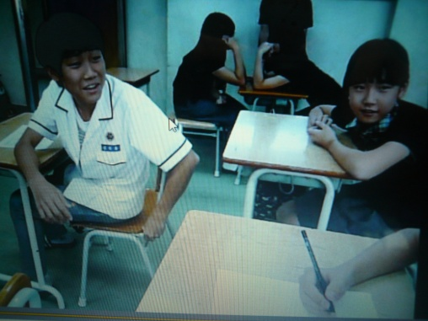
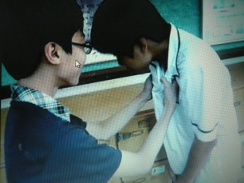
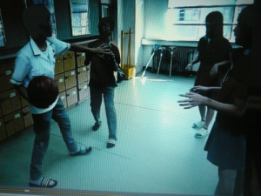
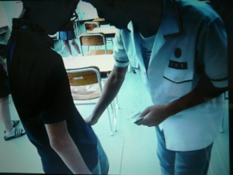
Ⅱ. 연구방법
3. 종속변인
갈등해결 기술 수행 측정도구
CEO
친구가 ‘얘들이 그러는데, 너 바보라며, 바보니? ’하고 키득키득 웃으며 묻는다.
사물함 앞에 서있는데, 친구가 뒤에서 툭 치더니, 왜 치냐며, 화난 표정으로 주먹을 내민다.
친구들이 공을 주고받으면서 패스 연습을 한다. 그런데 내겐 공을 주지 않는다. 내가 하려고 하자 친구가 ‘넌 좀 빠져’한다.
친구가 따라오라고 한 후, 돈 좀 주라고 한다. 자꾸만 달라고 하더니, 주머니에 손을 넣어 돈을 가져가면서, ‘고맙다’고 한다.
상황?
무슨 문제?
어떻게 할 수 ?
가장 좋은 방법?
왜?
3점: 적절한 대안 선택, 구체적 이유
2점: 적절한 대안 선택, 잘못(일반적 이유)
1점: 대안 선택 1점
0점: 무응답. 부적절한 이야기
* Khemka와 Hickson(2000) 대인간 의사결정 점수체계

Slide 14
갈등해결 전략 사용 측정 도구
Ⅱ. 연구방법
동영상장면: 놀림 |  | 쉬는 시간/ 교실 친구가 ‘얘들이 그러는데, 너 바보라며, 바보니? ’하고 키득키득 웃으며 묻는다.
점수 | 전략 | 전략 사용의 예
0 | 무반응 | ·가만히 있음 ·답하지 않음
1 | 공격적 행동 | ·때리기, 밀치기, (사물)차기, 주먹보이기, 눈 부릅뜨기
2 | 언어적 경고 | ·욕하기·큰소리‘야’ 소리치기/·이를거야, 가만안둔다.
3 | 회피 | ·자리 피하기 ·엎드리기(보지않기)/귀막기(듣지않기)/고개돌리기 ·들리지 않는 혼잣말 ·(대응없이) 울기
4 | 알림* (교사) | ·교사/도우미에게 말하기(대상,상황,행위 등) ·메모전달, 전화
5 | 중지요구 부탁 | ·그만해줘, 하지말아줘, 놀리지마 *적극적, 명확하게, 단, 공격적이지 않게
6 | 규준 제시 | ·놀리는건 나쁜거야, ·(그런말 하는건) 아니지, 우린 친구잖아 ·예의가 없네, 매너배워
7 | 대안 제시, 협상 | ·감정전달:(그런말 들으면) 기분나빠/ 너라면 좋겠니? ·이유 질문: 왜그러니? ·사과요구: 내게 사과해!/너도 그런말 들으면 좋겠니? ·무시(아무일 없는 듯/못들은척/관심없는척)
* Johnson, Johnson& Dudley(1992) 건설적인 갈등해결 전략 점수체계

Slide 15


4. 연구 설계 및 연구 절차
Ⅱ. 연구방법
연구설계 : 사전사후검사 통제집단 설계
T1, T3: 갈등해결 기술, T2,T4: 갈등해결 전략, X1: 상황중심 갈등해결 프로그램
연구절차
집단 | 사전검사 | 실험처치 | 사후검사
실험집단 | T1 T2 | X1 | T3 T4
통제집단 | T1 T2 |  | T3 T4
4
3
2
1
사후 검사
프로그램
실시
사전검사
연구 참여자 선정

Slide 16

Ⅱ. 연구방법
5. 자료 처리
정규분포, 등분산성 가정 확인
실험집단과 통제집단 학생들의
사전-사후 점수 차이에 대한 독립표본 t검정 사용
채점자간 신뢰도
사전평가 채점자간 신뢰도: 95%
사후평가 채점자간 신뢰도: 95%
연구자외 1인, 일치도 90%
신뢰도
및
타당도
사회적 타당도
1점- 4점,
4점: 매우 그렇다
-연구참여자(12명), 담당학급 특수교사(2명) 참여
-수업내용 및 교수방법, 참여도 등에 대한 평가 (평균 3.6, 높음)

Slide 17
Ⅱ. 연구방법
실험집단 학생의 사회적 타당도 결과 N=12(명)
번호 | 영역 | 영역 | M
1 | 전반적 평가 | 수업이 즐거웠나요? | 4.00
2 |  | 수업은 이해하기 쉬웠나요? | 3.67
3 |  | 선생님은 문제해결방법을 잘 설명했나요? | 3.75
4 |  | 선생님은 내가 질문할 때 잘 대답해 주었나요? | 4.00
5 | 교수방법 | 활동지(평가지)는 스스로 할 수 있었나요? | 3.67
6 |  | 동영상 내용은 이해하기가 쉬웠나요? | 3.50
7 |  | 대안 생각할때 도움이 되었나요? | 3.67
8 |  | 역할극은 바람직한 행동 연습에 도움이 되었나요? | 3.17
9 |  | 실제사건-협의모임은 역할행동을 배우는데 도움이 되었나요? | 3.75
10 | 교수결과 | 갈등이 생기면 스스로 문제를 해결할 수 있나요? | 3.67
1점: 전혀 그렇지 않다, 2점: 그렇지 않다, 3점: 그렇다, 4점: 매우 그렇다
실험집단 특수학급 교사의 사회적 타당도 결과 N=2(명)
번호 |  | 영역 | M
1 | 전반적 평가 | 학생들이 수업에 참여하는 것을 좋아했다. | 5.00
2 |  | 이 수업이 전반적으로 학생의 갈등해결에 긍정적인 영향을 주었다고 생각한다. | 4.00
3 |  | 이 수업은 학생들이 긍정적인 갈등해결 전략을 학습하는데 도움을 주었다고 생각한다. | 4.50
4 |  | 수업에서 동영상, 그림자료를 통해 문제상황을 제시한 것은 학생들의 갈등상황 이해에 도움이 되었다고 생각한다. | 3.50
1점: 전혀 그렇지 않다, 2점: 그렇지 않다, 3: 보통이다, 4점: 그렇다, 5점: 매우 그렇다

Slide 18
III. 연구결과
1. 상황중심 갈등해결 프로그램이 중학교 특수학급 지적장애 학생의 동료와의 갈등해결 기술 수행에 미치는 영향
갈등해결 기술 수행의 사전 사후 차이에 대한 집단간 t 검정 결과
구분 | 실험집단 (n=12) |  |  |  | 통제집단 (n=12) |  |  | t
 | 사전 | 사후 | 사후 -사전 |  | 사전 | 사후 | 사후 -사전
 | M(SD) | M(SD) | M(SD) |  | M(SD) | M(SD) | M(SD)
전체 | 5.42 (3.18) | 11.17 (1.34) | 5.75 (2.86) |  | 5.00 (4.33) | 5.25 (4.75) | 0.25 (1.91) | 5.53***
놀림 | 1.50 (.90) | 2.83 (.39) | 1.33 (.89) |  | 1.33 (1.23) | 1.17 (1.27) | -.16 (1.40) | 3.13**
공격 | 1.42 (.90) | 2.75 (.45) | 1.33 (.89) |  | 1.17 (1.11) | 1.33 (1.23) | .16 (.39) | 4.17**
소외 | 1.25 (.87) | 2.75 (.45) | 1.50 (.80) |  | 1.33 (1.23) | 1.41 (1.24) | .08 (.51) | 5.17***
부당한 요구 | 1.25 (.87) | 2.83 (.39) | 1.58 (.90) |  | 1.17 (1.11) | 1.33 (1.37) | .16 (.58) | 4.59***
**p < .01, ***p < .001

Slide 19
III. 연구결과
2. 상황중심 갈등해결 프로그램이 중학교 특수학급 지적장애 학생의
동료와의 갈등해결 전략 사용에 미치는 영향
갈등해결 전략 사용의 사전 사후 차이에 대한 집단간 t 검정 결과
구분 | 실험집단 (n=12) |  |  |  | 통제집단(n=12) |  |  | t
 | 사전 | 사후 | 사후 -사전 |  | 사전 | 사후 | 사후 -사전
 | M(SD) | M(SD) | M(SD) |  | M(SD) | M(SD) | M(SD)
전체 | 12.17 (6.75) | 23.58 (4.14) | 11.42 (6.89) |  | 12.33 (8.75) | 12.42 (9.41) | .08 (4.29) | 4.83***
놀림 | 3.16 (2.62) | 6.17 (1.53) | 3.00 (2.95) |  | 3.67 (2.93) | 3.92 (3.03) | .25 (2.42) | 2.49*
공격 | 2.92 (1.93) | 5.92 (1.73) | 3.00 (2.52) |  | 2.50 (2.39) | 2.50 (2.39) | .00 (.74) | 3.95**
소외 | 3.16 (2.33) | 5.50 (1.38) | 2.33 (2.93) |  | 3.17 (2.41) | 3.17 (2.52) | .00 (.95) | 2.62*
부당한 요구 | 2.92 (2.19) | 6.00 (1.28) | 3.08 (2.15) |  | 3.00 (2.26) | 2.83 (2.62) | -0.17 (1.80) | 4.01**
*p < .05, **p < .01, ***p < .001

Slide 20
IV. 논의 및 제언
논의
1. 지적장애 학생의 동료와의 갈등해결 기술 수행에 미친 긍정적 효과
학생의 문제인식, 대안 선택, 선택에 대한 이유 제시하기 교수에 효과적
- 갈등해결 기술 수행 교수는 문제해결 전략 훈련, 상황별 의사소통 기술 교수, 감정관리 기술 훈련과 연계될 때 효과적임
상황에 대한 인지와 갈등해결 당사자로서 참여할 수 있는 기술 습득은 학생의 자기결정능력, 권리 옹호 능력 향상을 기대할 수 있음
중학교 특수학급 지적장애 학생을 대상으로
갈등해결 프로그램의 효과를 양적으로 입증함

Slide 21
IV. 논의 및 제언
논의
2. 지적장애 학생의 동료와의 갈등해결 전략 사용에 미친 긍정적 효과
긍정적 갈등해결 전략 사용 증가
– 상황별 동료평가, 자기평가 경험이 학생의 긍정적 갈등해결 전략을 사용에 긍정적 영향을 미침
학교현장의 실제 사건의 해결과정을 경험함으로서 긍정적 갈등해결 전략 사용의 중요성 경험 : 행동지도 방안
적절한 의사표현 방법 교수의 중요성 : 나 –전달법, 자세, 시선 등

Slide 22
IV. 논의 및 제언
연구의 제한점
실제상황에서의 갈등해결 수행 결과 관찰, 측정하지 못함
연구참여자의 사전 피해사례에 대한 심리적 치료의 결과를 확인하지 못함 - 정서적 측면의 부정적 영향을 배제할 수 없음
연구참여자 선정시, 학생들의 갈등해결 기술 수행 사전검사 점수 외 적응행동, 사회성 기술 점수 등의 개인변인 고려하지 못함

Slide 23
IV. 논의 및 제언
제언
학기중 행동지도 관련한 지속적인, 정기적인 관리 및 운영
- 실제적인 행동변화 관찰의 의미
학교 전체 학생을 대상으로 실시- 동료의 중재지원 기회 확대
장애학생에 대한 지나친 배려에 대한 평가 -올바른 갈등해결 전략 X
장애학생을 대상으로 한 협상기술 수준의 ‘갈등해결 기술’ 교수 방안 검토 – 상대방과의 협력을 통한 갈등해결 기술 경험의 의미

Slide 24
